Slide 1


Slide 2


学习目标
进一步认识圆，了解圆是轴对称图形.
理解垂直于弦的直径的性质和推论，并能应用它解决一些简单的计算、证明和作图问题.
灵活运用垂径定理解决有关圆的问题.

Slide 3
问题引入
说一说
（1）圆是轴对称图形吗？如果是，它的对称轴是什么？你能找到多少条对称轴？
（2）你是怎么得出结论的？
用折叠的方法
圆的对称性：
圆是轴对称图形，任意一条直径所在直线都是圆的对称轴.
●O

Slide 4
知识精讲
问题：如图,AB是⊙O的一条弦, 直径CD⊥AB, 垂足为E.你能发现图中有哪些相等的线段和劣弧? 为什么?
C
线段: AE=BE
⌒
⌒
⌒
⌒
·
弧: AC=BC, AD=BD
理由如下：
把圆沿着直径CD折叠时，CD两侧的两个半圆重合，点A与点B重合，AE与BE重合，AC和BC,AD与BD重合．
O
⌒
A
E
B
⌒
⌒
⌒
D

Slide 5
知识精讲
垂径定理:
垂直于弦的直径平分弦,并且平分弦所对的两条弧.
C
推导格式：
·
∵ CD是直径，CD⊥AB，
O
⌒
⌒
⌒
⌒
∴ AE=BE,
AC =BC,
AD =BD.
A
E
B
D
温馨提示：垂径定理是圆中一个重要的定理,三种语言要相互转化,形成整体,才能运用自如.

Slide 6
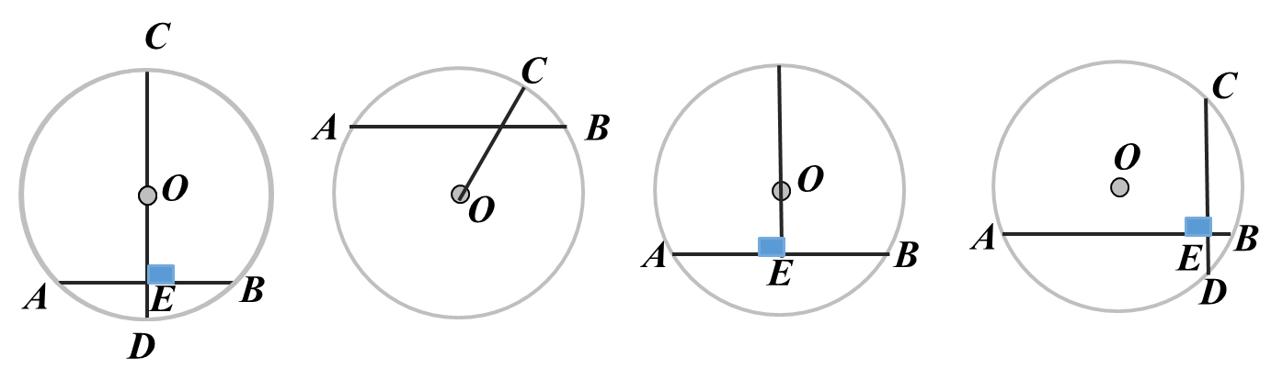
知识精讲
思考：下列图形是否具备垂径定理的条件？如果不是，请说明为什么？
是
不是，因为没有垂直
是
不是，因为CD没有过圆心

Slide 7
知识精讲
垂径定理的几个基本图形：
C
A
B
D
O
O
O
O
A
E
B
A
D
B
A
B
C
D
E
C

Slide 8
知识精讲
如果把垂径定理（垂直于弦的直径平分弦，并且平分弦所对的两条弧）结论与题设交换一条，命题是真命题吗？
①过圆心 ；②垂直于弦； ③平分弦；
④平分弦所对的优弧 ； ⑤平分弦所对的劣弧.
上述五个条件中的任何两个条件都可以推出其他三个结论吗？

Slide 9
知识精讲
① CD是直径
② CD⊥AB，垂足为E
③ AE=BE
⌒
⌒
⌒
⌒
④ AC=BC ⑤ AD=BD
C
举例证明其中一种组合方法
已知:_________;
求证:_________.
① ③
O
② ④ ⑤
E
A
B
D

Slide 10
知识精讲
如图，AB是⊙O的一条弦，作直径CD，使AE=BE.
（1）CD⊥AB吗？为什么？
（2）
⌒
⌒
⌒
⌒
AC与BC相等吗？ AD与BD相等吗？为什么？
C
（1）连接AO,BO,则AO=BO,
·
又AE=BE，∴△AOE≌△BOE（SSS），
O
∴∠AEO=∠BEO=90°，
E
A
B
∴CD⊥AB.
D
⌒
⌒
⌒
⌒
（2）由垂径定理可得AC =BC， AD =BD.

Slide 11
知识精讲
垂径定理的推论
平分弦（不是直径）的直径垂直于弦,并且平分弦所对的弧.
思考：“不是直径”这个条件能去掉吗？如果不能，请举出反例.
C
特别说明：
圆的两条直径是互相平分的.
·
A
O
B
D

Slide 12
∴
典例解析
例1 如图，OE⊥AB于E，若⊙O的半径为10cm,OE=6cm,则AB= cm.
16
解析：连接OA，∵ OE⊥AB，
E
B
·
A
cm.
O
∴ AB=2AE=16cm.

Slide 13
典例解析
例2 如图， ⊙ O的弦AB＝8cm ，直径CE⊥AB于D，DC＝2cm，求半径OC的长.
E
解：连接OA，∵ CE⊥AB于D，
·
∴
O
设OC=xcm，则OD=x-2,根据勾股定理，得
A
D
B
C
x²=4²+(x-2)²，
解得 x=5，
即半径OC的长为5cm.

Slide 14
典例解析
⌒
⌒
例3：已知：⊙O中弦AB∥CD,求证：AC＝BD.
证明：作直径MN⊥AB.
∵AB∥CD，∴MN⊥CD.
则AM＝BM，CM＝DM
（垂直平分弦的直径平分弦所对的弧）
AM－CM＝BM－DM
∴AC＝BD
M
C
D
A
B
⌒
⌒
⌒
⌒
.
O
⌒
⌒
⌒
⌒
⌒
⌒
N

Slide 15
方法总结
解决有关弦的问题，经常是过圆心作弦的弦心距，或作垂直于弦的直径，连结半径等辅助线，为应用垂径定理创造条件.

Slide 16
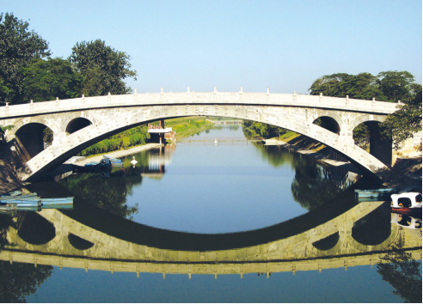
实际应用
根据刚刚所学，你能利用垂径定理求出引入中赵州桥主桥拱半径的问题吗?

Slide 17
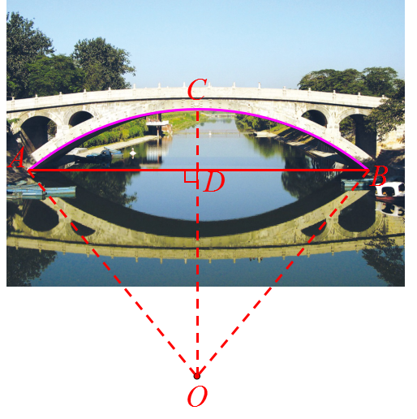

实际应用
解：如图，用AB表示主桥拱，设AB所在圆的圆心为O，半径为R.
经过圆心O作弦AB的垂线OC垂足为D，与弧AB交于点C，则D是AB的中点，C是弧AB的中点，CD就是拱高.
∴ AB=37m，CD=7.23m.
∴ AD= AB=18.5m，
OD=OC-CD=R-7.23.
=18.5²+(R-7.23)²
解得R≈27.3（m）.
即主桥拱半径约为27.3m.

Slide 18
C
实际应用
C
D
B
A
D
O
O
A
B
如图a、b,一弓形弦长为 cm，弓形所在的圆的半径为7cm，则弓形的高为＿＿＿____＿.
2cm或12cm
图a
图b

Slide 19
归纳总结
涉及垂径定理时辅助线的添加方法
·
在圆中有关弦长a,半径r, 弦心距d（圆心到弦的距离），弓形高h的计算题时，常常通过连半径或作弦心距构造直角三角形，利用垂径定理和勾股定理求解.
O
A
C
B
弓形中重要数量关系
C
弦a，弦心距d，弓形高h，半径r之间有以下关系：
h
A
D
B
r
d
d+h=r
O

Slide 20
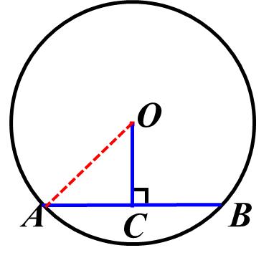
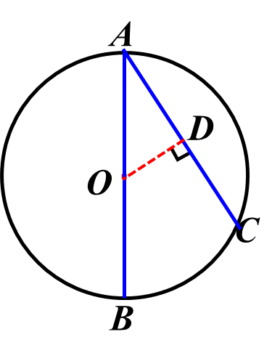
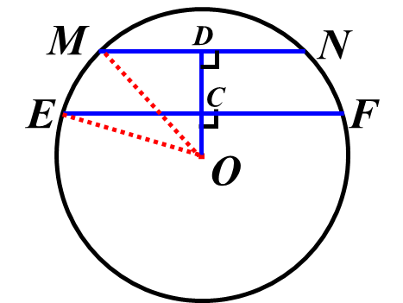
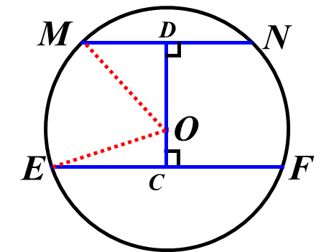
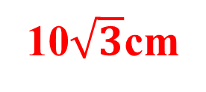
达标检测
1.已知⊙O中，弦AB=8cm，圆心到AB的距离为3cm，则此圆的半径为 .
5cm
2.⊙O的直径AB=20cm, ∠BAC=30°则弦AC= .
10$$\sqrt{3}$$cm
3.（分类讨论题）已知⊙O的半径为10cm，弦MN∥EF,且MN=12cm,
EF=16cm,则弦MN和EF之间的距离为 .
14cm或2cm

Slide 21
达标检测
4.如图，在⊙O中，AB、AC为互相垂直且相等的两条弦，OD⊥AB于D，OE⊥AC于E，求证四边形ADOE是正方形．
证明：
·
C
E
O
∴四边形ADOE为矩形，
又 ∵AC=AB
A
D
B
∴ AE=AD
∴ 四边形ADOE为正方形.

Slide 22
达标检测
5.已知：如图，在以O为圆心的两个同心圆中，大圆的弦AB交小圆于C，D两点。你认为AC和BD有什么关系？为什么？
证明：过O作OE⊥AB，垂足为E，
则AE＝BE，CE＝DE.
∴ AE－CE＝BE－DE
即 AC＝BD.
.
O
A
C
E
D
B
注意：解决有关弦的问题，常过圆心作弦的弦心距，或作垂直于弦的直径，它是一种常用辅助线的添法．

Slide 23
C
┗
E
达标检测
F
● O
D
6.如图，一条公路的转弯处是一段圆弧(即图中弧CD,点O是弧CD的圆心),其中CD=600m,E为弧CD上的一点,且OE⊥CD，垂足为F,EF=90m.求这段弯路的半径.
解:连接OC.
设这段弯路的半径为Rm,则OF=(R-90)m.
根据勾股定理，得
解得R=545.
∴这段弯路的半径约为545m.

Slide 24
达标检测
如图，⊙O的直径为10，弦AB=8,P为AB上的一个动点，那么OP长的取值范围 .
3cm≤OP≤5cm
O
P
A
B

Slide 25
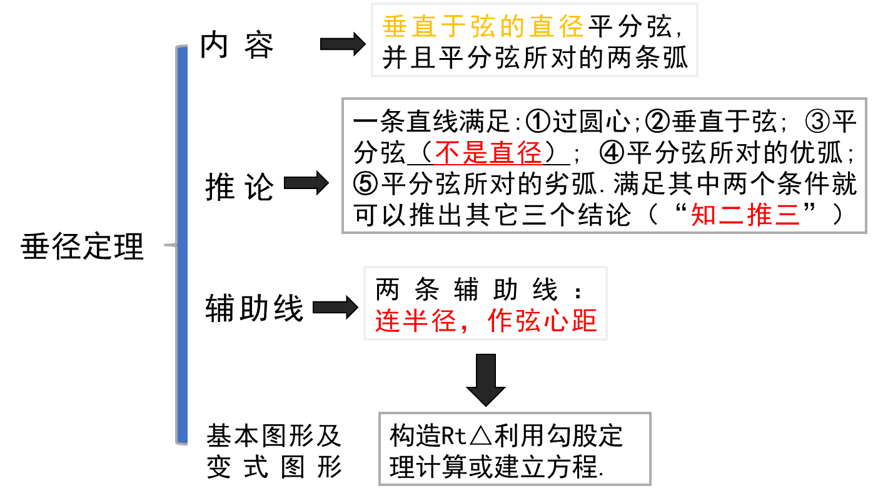
小结梳理

